Slide 1
Présentation
Formation
« Jouer pour apprendre »
David GASTON, CP Maternelle 18, 2022-2023

Slide 2
Formation Cycle 1 « Jouer pour apprendre » 2022-2023
Formation obligatoire : 6h.
1/2h présentation
1h à 1h30 M@gistère
1h à 1h30 Mise en œuvre, analyse, réalisation de la fiche cadre
3h Forum des jeux
David GASTON, CP Maternelle 18, 2022-2023

Slide 3
Formation Cycle 1 « Jouer pour apprendre » 2022-2023
M@gistère (1h à 1h30)
David GASTON, CP Maternelle 18, 2022-2023

Slide 4
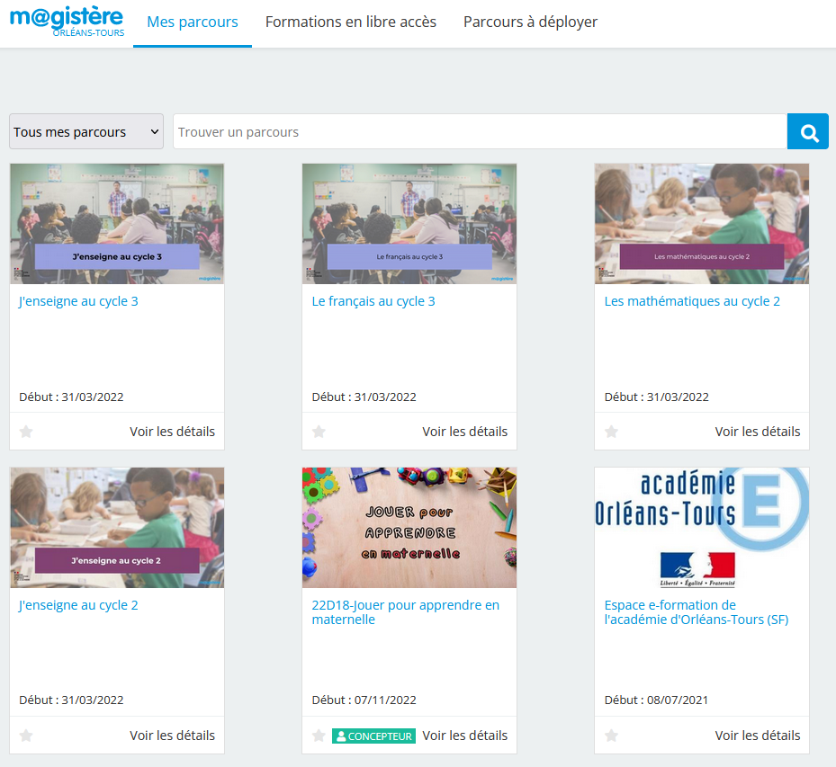
Formation Cycle 1 « Jouer pour apprendre » 2022-2023
M@gistère (1h à 1h30)
À partir du 16 janvier 2023
David GASTON, CP Maternelle 18, 2022-2023

Slide 5
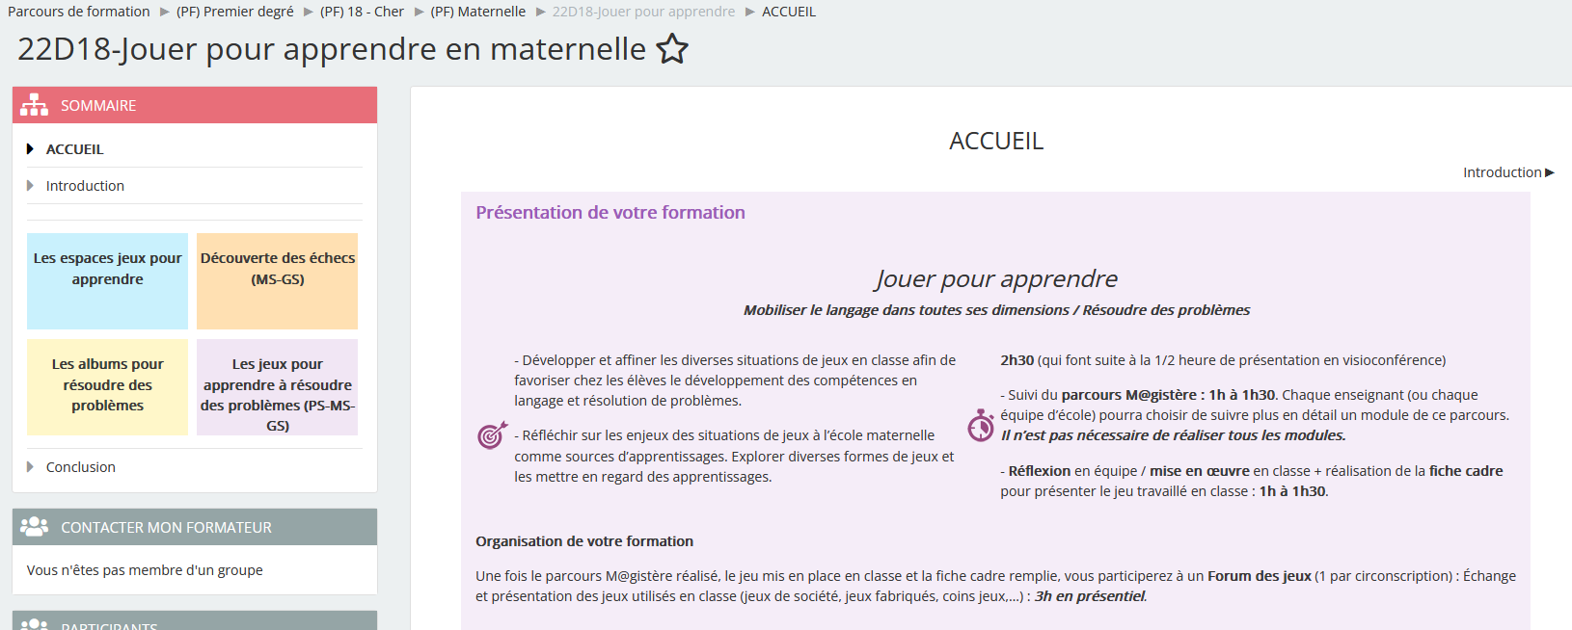
Formation Cycle 1 « Jouer pour apprendre » 2022-2023
M@gistère (1h à 1h30)
David GASTON, CP Maternelle 18, 2022-2023

Slide 6
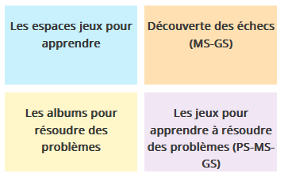
Formation Cycle 1 « Jouer pour apprendre » 2022-2023
M@gistère (1h à 1h30)
David GASTON, CP Maternelle 18, 2022-2023

Slide 7
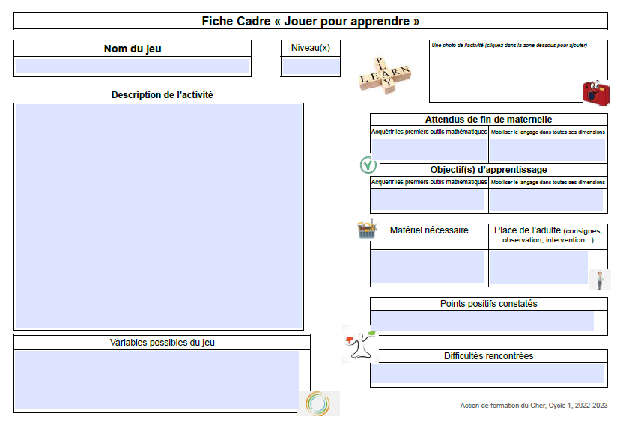
Formation Cycle 1 « Jouer pour apprendre » 2022-2023
Fiche cadre (1h à 1h30)
David GASTON, CP Maternelle 18, 2022-2023

Slide 8
Formation Cycle 1 « Jouer pour apprendre » 2022-2023
Forum des jeux (3h)
David GASTON, CP Maternelle 18, 2022-2023

